Slide 1
Commande du robot Koala par voix
04 février 2015
Etienne OUSS
Antoine VILLEDIEU de TORCY

Slide 2
Objectifs
Commander le robot Koala par la voix
Quatre consignes
Plan de la présentation :
Les étapes de la reconnaissance vocale
Quelques détails sur la mise en œuvre
Résultats, performances

Slide 3
Les étapes de la reconnaissance vocale

Slide 4
Découpage en trames
Signal stationnaire
Longueur = 2^{n}
F_{ech} = 16 000 Hz
Trames de 16ms (256 points)

Slide 5

Extraction de descripteurs
Coefficients de prédiction linéaire (LPC)
$$X_{t}=c+\sum_{i=1}^{p}{a_{i}X_{t−i}}+ε_{t}$$
Mel Filter Cepstral Coefficients (MFCC)
Signal échantillonné
Logarithme
Fenêtrage
DCT
FFT
MFCC
Banc de filtres Mel
Delta - MFCC

Slide 6
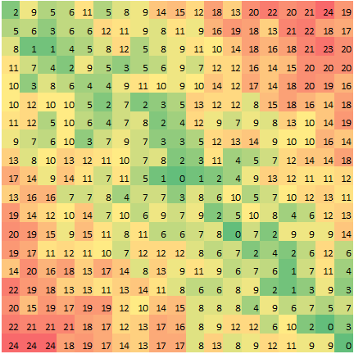
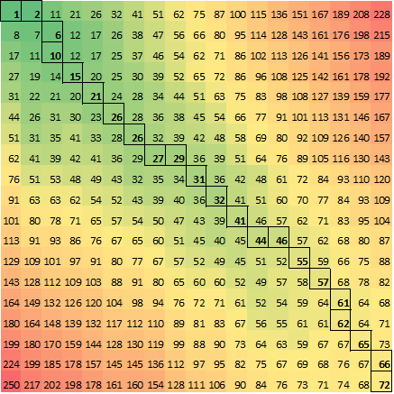
Mesure de distance entre les morceaux
Distance locale
Distance euclidienne entre les vecteurs de descripteurs
Distance globale : DTW
Tableau des distances trame à trame dans l’ordre
Plus faible distance cumulée pour un parcours de toute la matrice
Normalisation
On rapporte la distance cumulée à la longueur des morceaux comparés

Slide 7
Classification
Méthode inspirée de l’algorithme des k plus proches voisins
On enregistre les classes des exemples de la base par ordre de proximité jusqu'à obtenir k voisins de la même classe.
Choix du paramètre k :
k grand → résultats très robustes.
k petit → plus adapté à des bases de données peu fournies

Slide 8
Quelques détails sur la mise en oeuvre

Slide 9
Première étude sous Matlab
Détermination des paramètres
Ordre des LPC : 10
Nombre de MFCC : 25
Paramètre k de l’algorithme de classification : entre 1 et 6
Validation de l’efficacité des descripteurs

Slide 10
Code C++

Slide 11
Résultats, performances

Slide 12
Taux de classification
Bases de données élargie
LPC
résultats homogènes
performance de l’ordre de 75%.
MFCC
résultats extrêmement robustes
seulement pour les sons suffisamment voisés (pas « STOP »)
→ On pourrait détecter séparément ce cas particulier
Locuteur unique
Les résultats sont moins convaincants avec plusieurs locuteurs

Slide 13
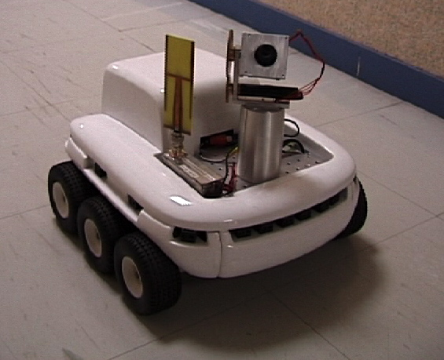
Commande du robot Koala
Par le port série
Ouverture du port
Envoi de consignes de vitesse en fonction de l’ordre
Consigne par défaut : arrêt
Fermeture du port

Slide 14
Page intentionnellement laissée blanche

Slide 15
THE END
Merci pour votre attention

